Slide 1
オンライン臨床教育評価システム
D E B U T 2
Dental training Evaluation and taBUlation SysTem
【 メディカルスタッフ用マニュアル 】

Slide 2
「指導歯科医」メニューの操作方法
CONTENTS
＜研修歯科医による評価＞
研修歯科医評価票I/II/III
mini-CEX/DOPS/CbDの登録/参照
基本的臨床手技の登録/参照
3
＜研修記録の参照＞
研修履歴の確認
mini-CEX/DOPS/CbDの参照
その他の研修活動の記録
フィードバックの参照
3
＜連絡＞
研修歯科医へのコメント・指導歯科医間申し送り
研修プログラムへのフィードバック
3

Slide 3
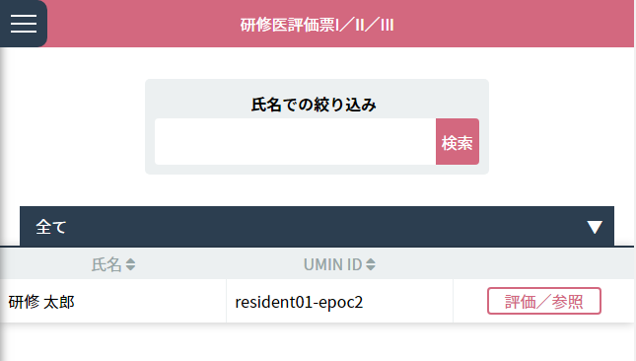
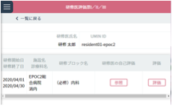
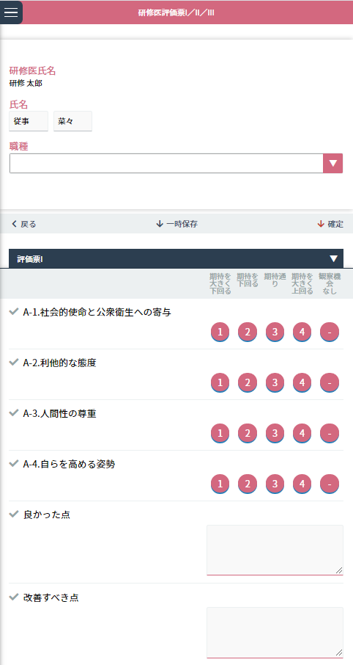
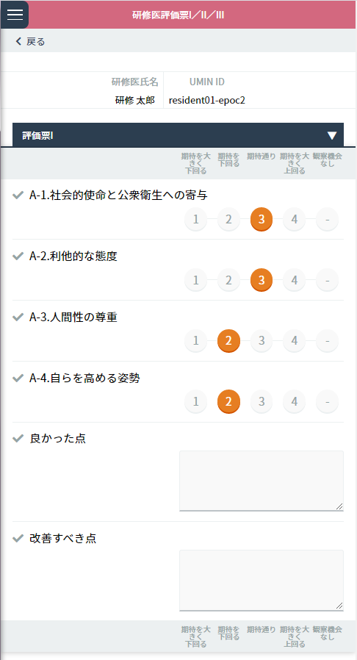
< 研修歯科医の評価 >
研修歯科医評価票I／II／III
< 研修歯科医一覧画面>
< 研修歯科医詳細情報画面 >
研修歯科医絞り込みエリア
評価対象研修歯科医情報エリア
研修歯科医
一覧
研修ブロック選択エリア
< 評価票入力画面 >
< 研修歯科医自己評価参照画面 >
評価票選択エリア
保存メニュー
評価票選択エリア
評価票入力エリア
メディカルスタッフとして、研修歯科医の評価票Ⅰ／Ⅱ／Ⅲの参照および評価入力を行う方法を説明します。
研修歯科医評価票の入力
< 研修歯科医一覧画面> には、研修プログラム名と研修歯科医の氏名が一覧表示されています。
表示されている研修歯科医が多い場合は、「 研修歯科医絞り込みエリア」にて氏名や、あいうえお順での絞り込みができ ます。
< 研修歯科医一覧画面 > の「研修歯科医一覧」から評価票を入力したい研修歯科医の行にある「評価／参照」ボタンをクリッ

Slide 4
クします。
< 研修歯科医詳細情報画面> が表示されます。
「評価対象研修歯科医情報エリア」の情報から、選択した研修歯科医に誤りがないか確認ください。
「研修ブロック選択エリア」に、選択した研修歯科医が履修した研修ブロックの一覧が表示されます。
研修歯科医の自己評価を参照します。参照したい研修歯科医の行にある「参照」ボタンをクリックすると＜研修歯科医自己評価画面＞が表示されますので自己評価を確認してください。
評価票選択エリアを切り替えると評価票Ⅰ／Ⅱ／Ⅲの内容が参照できます。 参照を終了したら「戻る」ボタンをクリックします。
メディカルスタッフとして評価を入力します。
行にある「評価」ボタンをクリックしてください。< 評価票入力画面> が表示されます。 5.「評価票選択エリア」を使って、入力する評価票を切替できます。
-----------------------------------------------------------------------------------------
評価票の評価入力について：
評価票Ⅰは、A1 〜 4、評価Ⅲについては、C1 〜 4 について、それぞれ評価します。
評価票Ⅱについては、他の評価票と同様に、B1 〜 9 の項目にある数字をクリックして評価入力することが できます。
加えて、評価票Ⅱについては、もうひとつの評価入力方法として、「 ？ 」をクリックすると下位の詳細項目が表示され、そちらにて、あてはまる数字をクリックして評価することができます。そして、画面下にある
「総合評価」を入力します。その評価点が前画面「評価票Ⅱ」での評価として反映されます。
下位の評価画面では、右下の「次項目」をクリックすることで B １〜 B9 まで連続で入力することができます。左下の「一覧に戻る」をクリックして前画面に戻ってから、B １〜 B9 それぞれの下位画面に移行することも できます。
-----------------------------------------------------------------------------------------
6. 入力後は、「 保存メニュー」にある「確定」をクリックし、入力した評価内容を登録します。入力途中で一時保存する場合は、 「一時保存」をクリックします。
全ての入力が済むまで、決して確定させないでください。

Slide 5
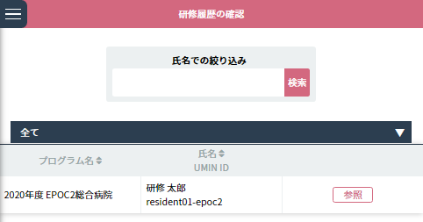
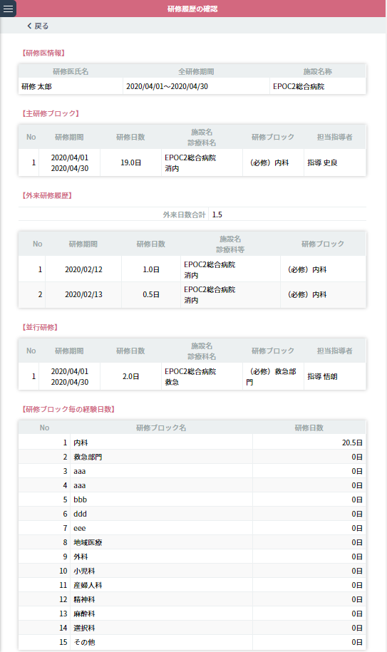
< 研修記録の参照 >
研修履歴の確認
< 研修歯科医一覧画面>
< 研修履歴の確認画面>
研修歯科医絞り込みエリア
研修歯科医
一覧
< 研修歯科医詳細情報画面 >
研修歯科医の研修履歴を確認します。
■研修履歴の確認
< 研修歯科医一覧画面> には、研修プログラム名と研修歯科医の氏名が一覧表示されています。
表示されている研修歯科医が多い場合は、「 研修歯科医絞り込みエリア」にて氏名や、あいうえお順での絞り込みができます。
研修履歴を確認したい研修歯科医を選び、右側にある「参照」ボタンをクリックしてください。 その研修歯科医の< 研修履歴の確認画面> が表示されます。
< 研修履歴の確認画面> では「、 研修歯科医情報」「 主研修ブロック」「 外来研修履歴」「 並行研修」そして「研修ブロ ック毎の経験日数」の確認ができます。
確認が終わったら、「 戻る」ボタンをクリックします。

Slide 6
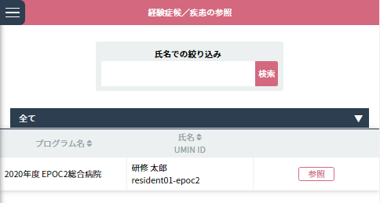
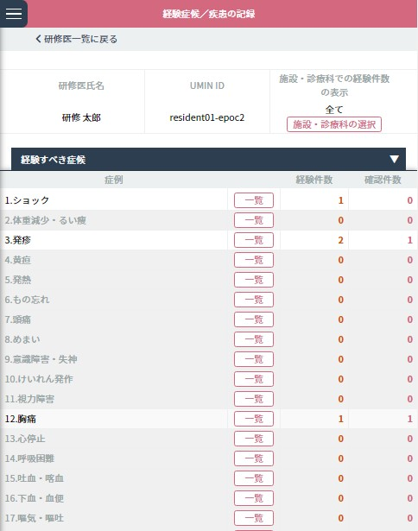
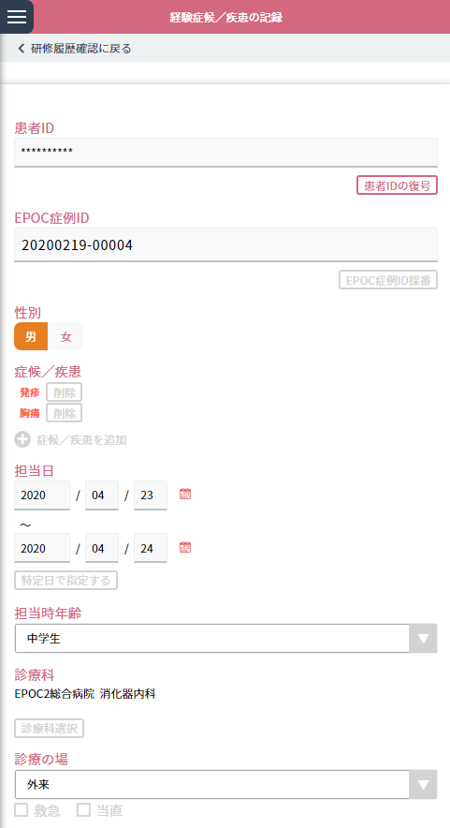
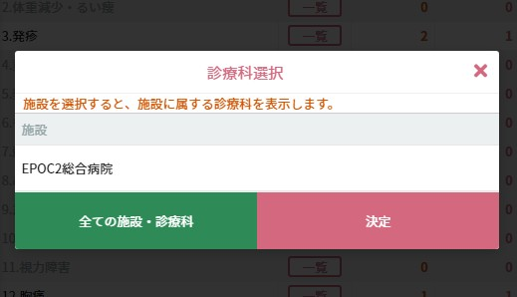
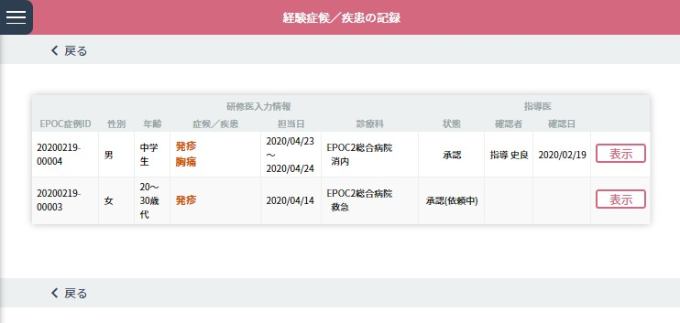
< 研修記録の参照 >
経験症候／疾病・病態の記録
< 研修歯科医一覧画面>
< 経験症候／疾病・病態の参照画面 >
研修歯科医絞り込みエリア
施設・診療科選択エリア
研修歯科医
一覧
表示切替エリア
< 経験症候／疾病・病態の表示画面 >
< 施設・診療科の選択画面 >
< 経験症候／疾病・病態の一覧画面 >
研修歯科医が経験した症候／疾病・病態の記録を確認します。
経験症候／疾病・病態の記録確認
< 研修歯科医一覧画面 > から、参照したい研修歯科医を選んでください。
表示されている研修歯科医が多い場合は、「 研修歯科医絞り込みエリア」にて氏名や、あいうえお順での絞り込みができます。
確認したい研修歯科医の行にある「参照」ボタンをクリックしてください。

Slide 7
当該研修歯科医の< 経験症候／疾病・病態の参照画面> が表示されます。
初期設定では全ての施設・診療科の症例が表示されています。
表示する施設・診療科を絞り込む場合は、「 施設・診療科の選択」ボタンをクリックします。
< 施設・診療科選択画面 > が開きますので、施設→診療科の順で選択状態にして右下の「決定」ボタンをクリ ックします。
再び全ての施設・診療科を表示させるには、左下の「全ての施設・診療科」ボタンをクリックします。
経験すべき症候／経験すべき疾病・病態
「表示切替エリア」で「経験すべき症候」タブと「経験すべき疾病・病態」タブを切り替えられます 。症候は２９項目、疾病・病態は２６項目が一覧表示されています。
経験済み項目は強調表示され、症例ごとの経験件数／指導歯科医による確認件数が確認できます。
症例の欄にある「一覧」ボタンをクリックすると < 経験症候／疾病・病態の一覧画面> が表示されます。
右端の「表示」ボタンをクリックすると < 経験症候／疾病・病態の表示画面 > が開きます。患者／症例／診療につい ての情報、指導歯科医による確認状況などが確認できます。
患者ID が非表示になっている場合は、「 患者ID の復号」ボタンをクリックしてパスワードを入力すると表示され ます。
患者ID の復号パスワードは研修歯科医が管理しているので、患者ID を参照する際は研修歯科医に確認を行ってください。
確認を終えたら「研修履歴確認に戻る」をクリックしてください。
経験済み症候・疾病・病態一覧／経験済み件数グラフ
< 経験症候／疾病・病態の参照画面> にある「経験済み症候・疾病・病態一覧」タブには、全ての経験済み症例の研修履 歴が一覧表示されています。
「表示」ボタンをクリックすると先程と同じ詳細記録が開きます。
「経験済み件数」タブでは、経験済み症例の件数をグラフで確認できます。

Slide 8
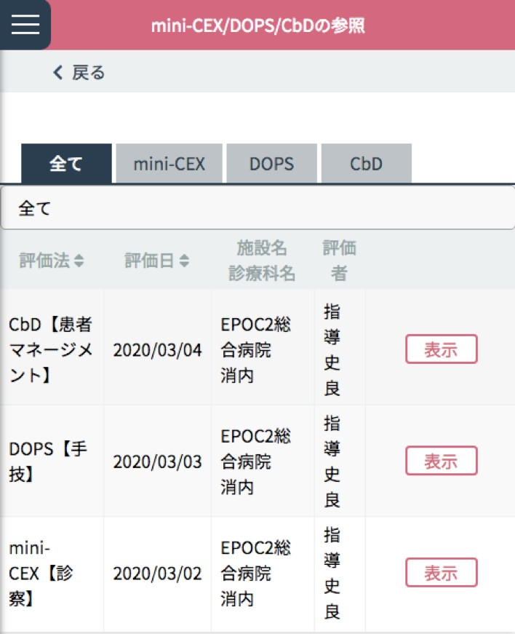
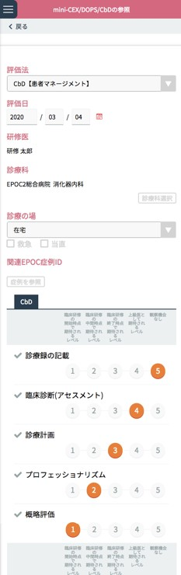
< 研修記録の参照 >
mini-CEX/DOPS/CbDの参照
<mini-CEX/DOPS/CbD の参照画面>
<mini-CEX/DOPS/CbD
詳細画面>
表示切替エリア
研修歯科医一覧
指導歯科医が登録した mini-CEX/DOPS/CbD のデータを参照します。
mini-CEX/DOPS/CbD の参照
研修歯科医一覧から参照したい研修歯科医を選んでください。
表示されている研修歯科医が多い場合は「研修歯科医絞り込みエリア」で氏名や、あいうえお順での絞り込みができます。
右端の「参照」ボタンをクリックします。
<mini-CEX/DOPS/CbD の参照画面> が開きます。
初期設定では全ての評価法が一覧表示されています。
「表示切替エリア」でタブを切り替えると、mini-CEX/DOPS/CbD 評価法ごとの一覧を表示させることができます。 4.行の右側にある「表示」ボタンをクリックします。
<mini-CEX/DOPS/CbD 詳細画面> が開きますので詳細を確認してください。

Slide 9
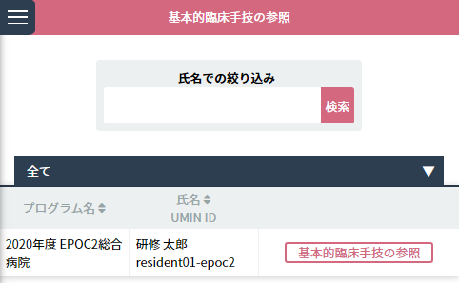
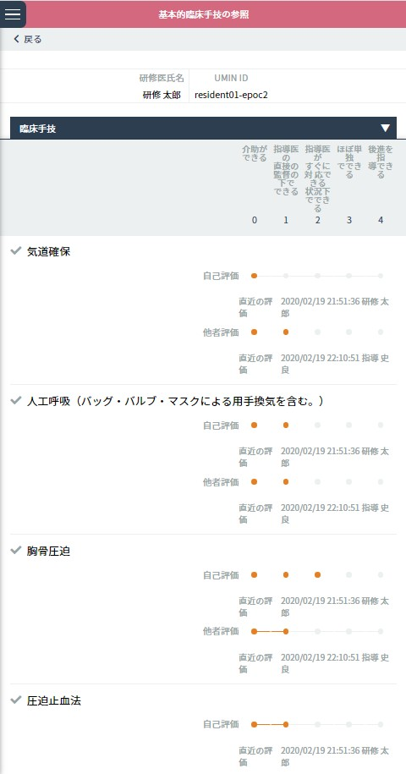
< 研修記録の参照 >
基本的臨床手技の登録／参照
< 研修歯科医一覧画面>
< 基本的臨床手技入力画面>
研修歯科医絞り込みエリア
評価軸選択エリア
研修歯科医一覧
基本的臨床手技の登録は、各研修歯科医の臨床手技 / 検査手技 / 診療録の評価を入力します。 基本的臨床手技の評価は、研修プログラム全体を通して一つの評価票を使用します。
各評価項目は、研修歯科医本人の自己評価と、他者評価の２評価で成り立ちます。 他者が評価するたびに、他者評価は上書きされ最新の入力が表示されます。
基本的臨床手技評価の登録
< 研修歯科医一覧画面 > の「研修歯科医一覧」から評価したい研修歯科医の行にある「基本的臨床手技の登録／参照」ボ タンをクリックします。
表示されている研修歯科医が多い場合は、「 研修歯科医絞り込みエリア」にて氏名や、あいうえお順での絞り込みができます。
< 基本的臨床手技入力画面> が表示されます。
「評価対象研修歯科医情報エリア」の情報から、選択した研修歯科医に誤りがないか確認ください。
「評価入力エリア」の各項目の他者評価欄に評価を入力します。
「評価軸選択エリア」で、臨床手技 / 検査手技 / 診療録を切替できます。
入力後は、「 保存メニュー」にある「登録」をクリックし、入力した評価内容を登録します。

Slide 10
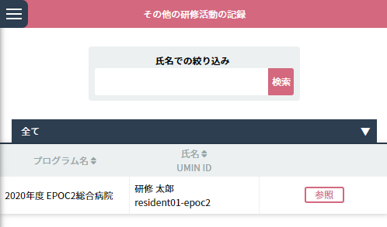
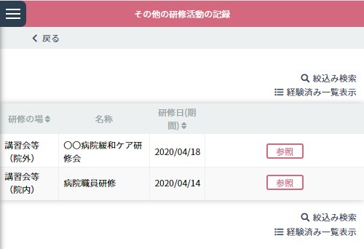
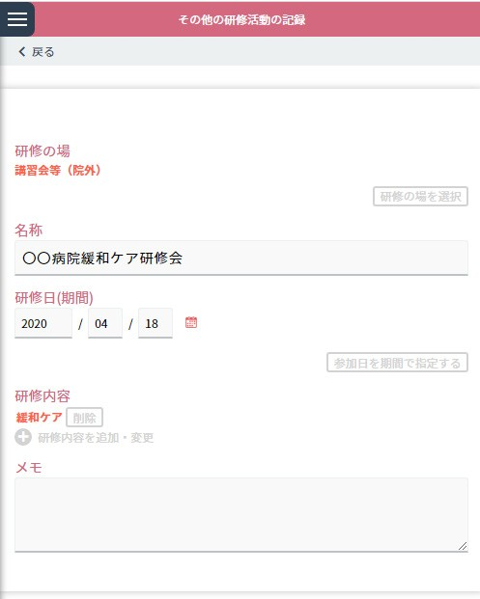
< 研修記録の参照 >
その他の研修活動の記録
< 研修歯科医一覧画面>
研修歯科医絞り込みエリア
研修歯科医一覧
< その他の研修活動一覧画面 >
< その他の研修活動の記録画面 >
研修歯科医が経験した診療以外の研修活動を確認します。
その他の研修活動の参照
< 研修歯科医一覧画面 > から参照したい研修歯科医を選んでください。
表示されている研修歯科医が多い場合は「研修歯科医絞り込みエリア」で氏名や、あいうえお順での絞り込みができます。
確認したい研修歯科医の行にある「参照」ボタンをクリックします。 3.< その他の研修活動の一覧画面 > が開きます。
確認したい研修活動の「参照」ボタンをクリックします。 4.< その他の研修活動の記録画面> が表示されます。
「研修の場、名称、研修日（期間）、研修内容、メモ」等が確認できます。 確認を終えたら「戻る」ボタンをクリックします。
5.< その他の研修活動の一覧画面 > では、既に把握している情報から検索することができます。「 絞り込み検索」 をクリックして出てきた画面に研修名や日時など所定の情報を入力して「検索」をクリックしてください。

Slide 11
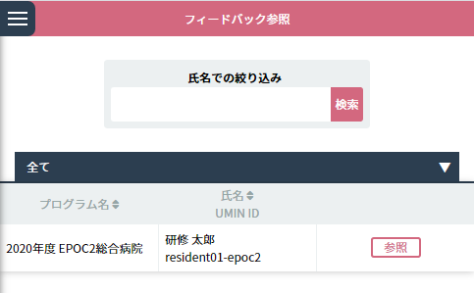
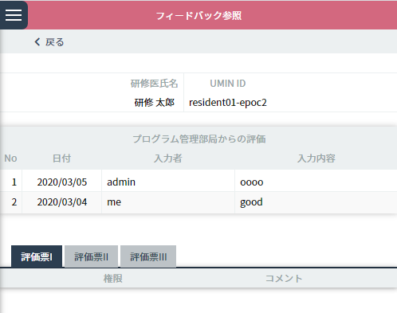
< 研修記録の参照 >
フィードバック参照
< 研修歯科医一覧画面>
< フィードバック参照画面 >
研修歯科医絞り込みエリア
研修歯科医一覧
表示切替エリア
上級医やメディカルスタッフが、評価票Ⅰ／Ⅱ／Ⅲに入力したフィードバックを参照します。
フィードバック参照
< 研修歯科医一覧画面 > から参照したい研修歯科医を選んでください。
表示されている研修歯科医が多い場合は「研修歯科医絞り込みエリア」で氏名や、あいうえお順での絞り込みができます。
確認したい研修歯科医の行にある「参照」ボタンをクリックします。
< フィードバック参照画面 > が開きます。
上級医、メディカルスタッフが入力した「良かった点」「 改善すべき点」を確認できます。
「表示切替エリア」でタブを切り替えると、評価票Ⅰ／Ⅱ／Ⅲ それぞれに入力されたフィードバックを確認で きます。

Slide 12
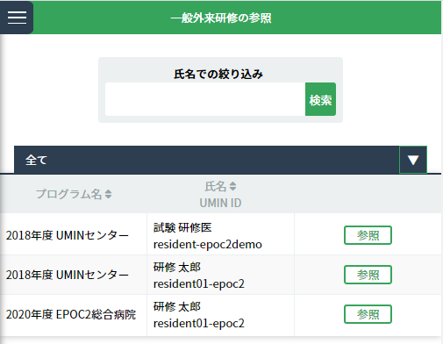
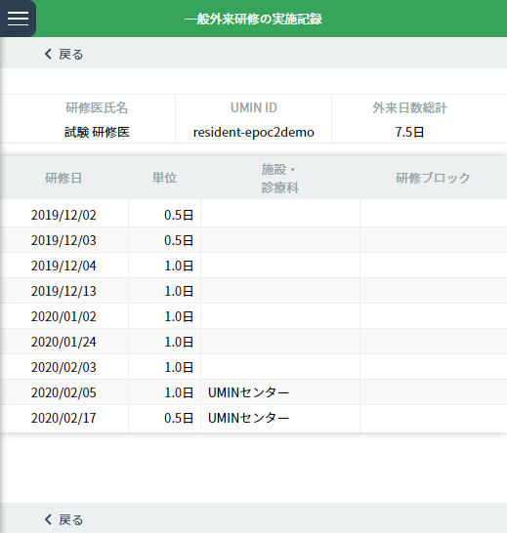
< 研修記録の参照 >
一般外来研修の実施記録
< 研修歯科医一覧画面>
< 一般外来研修の参照画面>
研修歯科医絞り込みエリア
研修歯科医一覧
研修歯科医が経験した一般外来診療研修を参照します。
■一般外来研修の実施記録
< 研修歯科医一覧画面 > から参照したい研修歯科医を選んでください。
表示されている研修歯科医が多い場合は「研修歯科医絞り込みエリア」で氏名や、あいうえお順での絞り込みができます。
確認したい研修歯科医の行にある「参照」ボタンをクリックします。
< 一般外来研修の実施記録画面 > が開きます。
画面上部で外来日数総計が、下部で研修日と単位が確認できます。 研修日毎に施設・診療科／研修ブロックが確認できます。

Slide 13
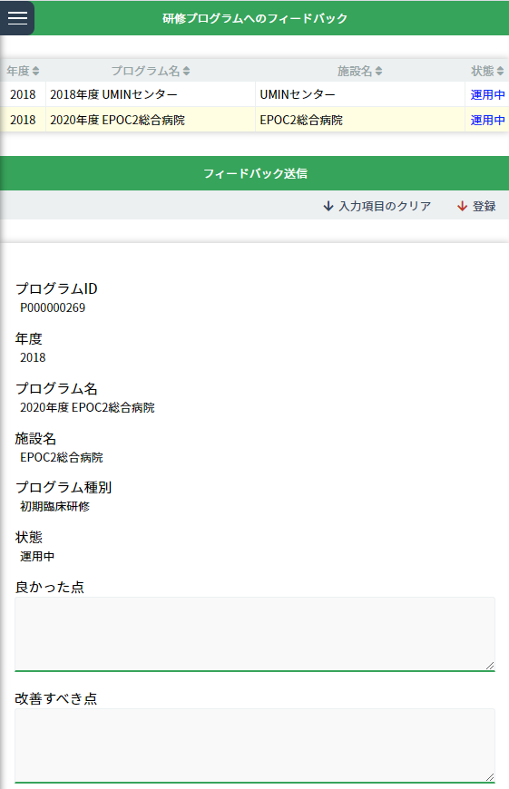
< 連絡>
研修プログラムへのフィードバック
< 研修プログラムへのフィードバック画面 >
研修プログラム一覧エリア
フィードバック送信エリア
研修プログラムに向けて、フィードバックを登録します。
研修プログラムへのフィードバック
「研修プログラム一覧エリア」で、フィードバックを登録するプログラムをクリックします 。
「フィードバック送信エリア」に選択したプログラムの各種情報が自動入力されます。 画面下部の「良かった点」「 改善すべき点」を入力してください。
「登録」をクリックすると、フィードバックが登録されます。
「入力項目のクリア」をクリックすると全ての入力情報がクリアされます。

